Slide 1
Авторы-Ровбуть Ульяна Юрьевна, обучающаяся 9-го класса; Прохорович Анжелика Александровна, обучающаяся 7-го класса; Педагог-Разук Ольга Генриховна. Трокели 2018
Государственное учреждение образования
«Учебно-педагогический комплекс
Трокельские ясли-сад-базовая школа»
Районный этап областного заочного конкурса мультимедийных презентаций «ЛЕГЕНДАрная Беларусь» посвященного
Году малой Родины
«Трокельский родник»

Slide 2
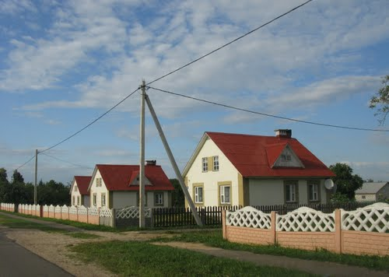
В агрогородке Трокели есть несколько родников, но действующим является один. «Этот родник был еще при наших дедах». О нем существует легенда.

Slide 3
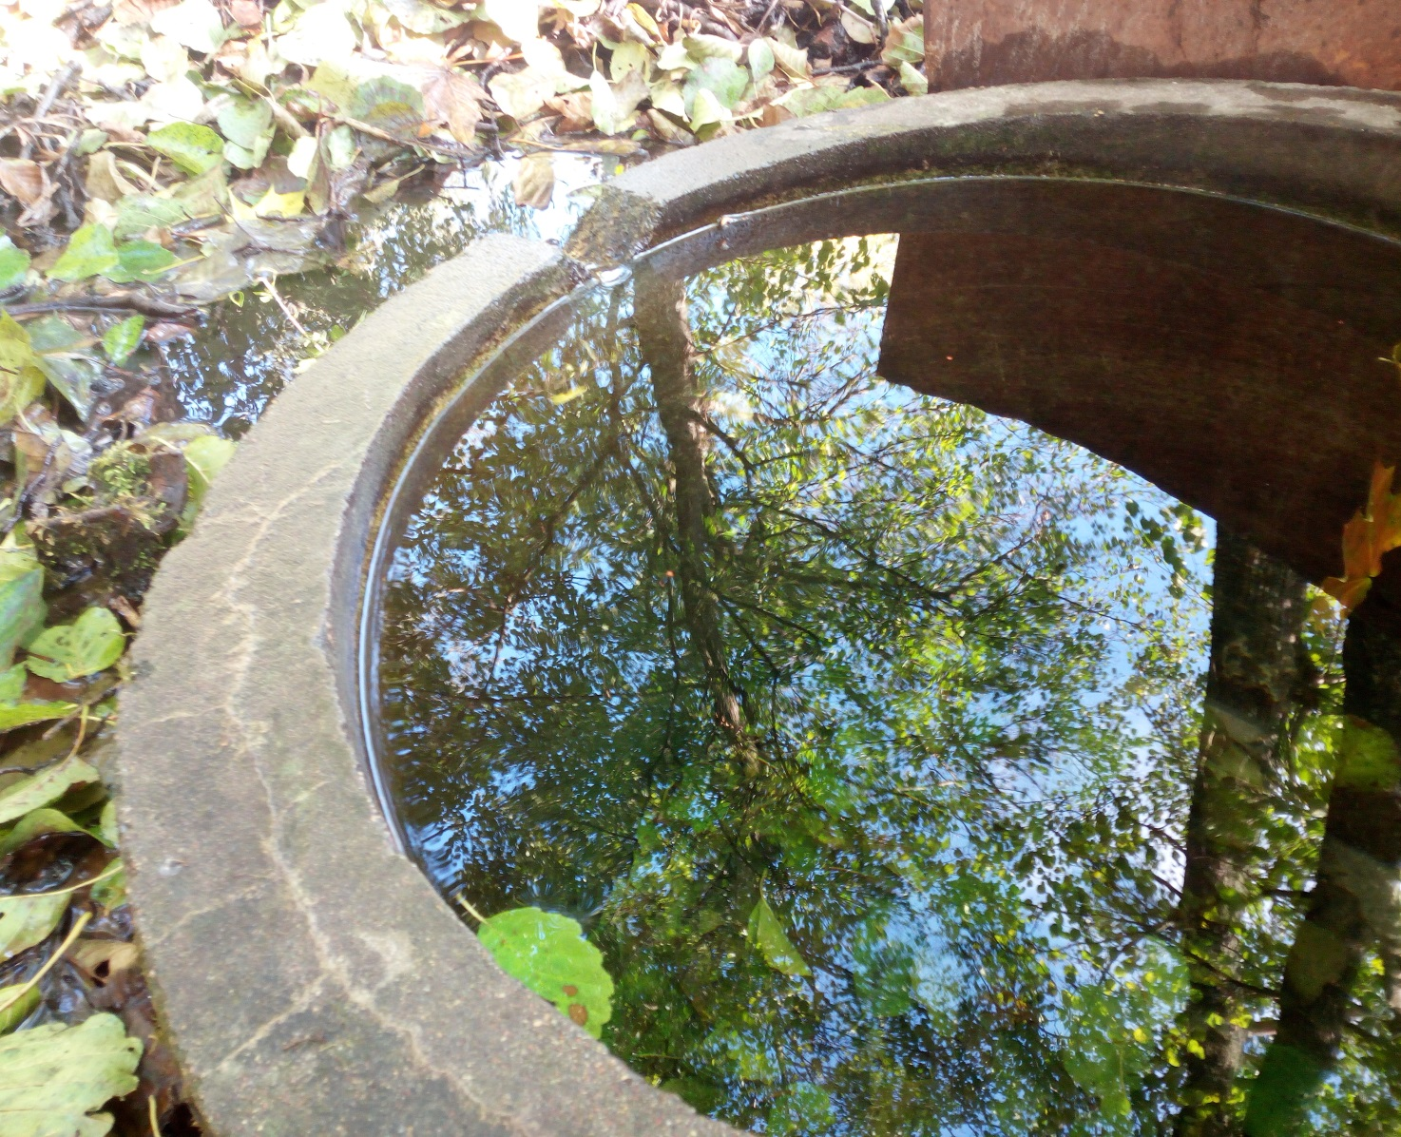

Slide 4
А рассказал нам ее сторожил нашей деревни Пашник Станислав Казимирович. Эту легенду ему поведал его дедушка.

Slide 5
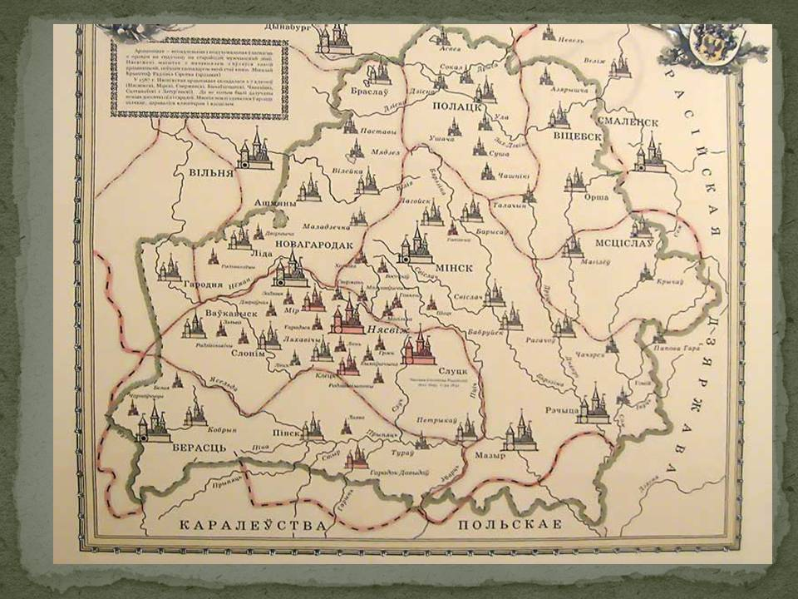
Он нам рассказал, что когда-то давным-давно во времена князей литовских через наш населенный пункт шла дорога из столицы Великого Княжества Литовского г. Вильнюса в Лидский замок.

Slide 6
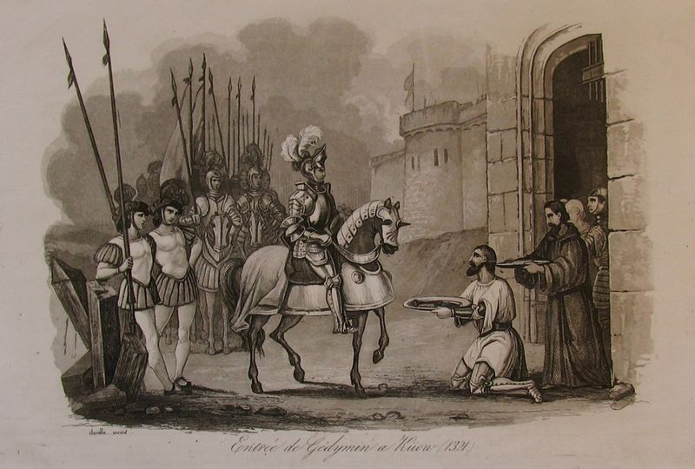
Однажды по этой дороге проезжал князь Гедымин со своей дружиною.

Slide 7
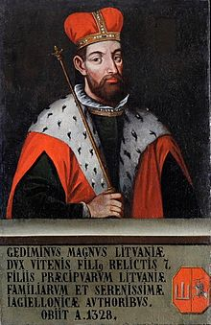

Slide 8
Раньше, в старину, каждый воин, собираясь в путь, крепил мешок с овсом на специальном крючке (вьюке) на седле.
Выбрали себе для отдыха возвышенное место в тени деревьев. Прошло время, отдохнул князь с дружиною, напоили и покормили коней.

Slide 9
Стали собираться в путь и надо же было случиться, потерялось приспособление. (вьюки).
Разволновался князь. Стали искать дружинники вьюки. И вот во время поисков и обнаружили место родника.

Slide 10
Обрадовался князь находке. Подумал, что это добрый знак и даже забыл про свою утрату. Решил испробовать воду из родника.

Slide 11
Понравилась вода князю и решил он, что каждый раз, когда будет проезжать по данной дороге, то будет навещать этот родник. Услыхали жители эту новость и тут же пришли посмотреть на родник.

Slide 12
Затем решили жители его благоустроить. Установили деревянный желоб. За родником строго следили, чтобы никто не баловал возле него. Уж очень они гордились им, потому что из него пил воду сам князь.

Slide 13
К воде родника жители относились как к святыне. В четверг, накануне Пасхи до восхода солнца нужно было умыться чистой холодной водой родника. Считалось, что данный обряд избавит от болезней и дурного глаза.

Slide 14
Человек тянется к роднику-источнику природной красоты. Не зря эту воду называют в народе «живой». Посмотришь в голубые глаза родника, прикоснешься к живому чуду природы и он даст нам силы.
Много есть красивых мест на свете, но самый вкусный хлеб и вода своей родины!

